Slide 1
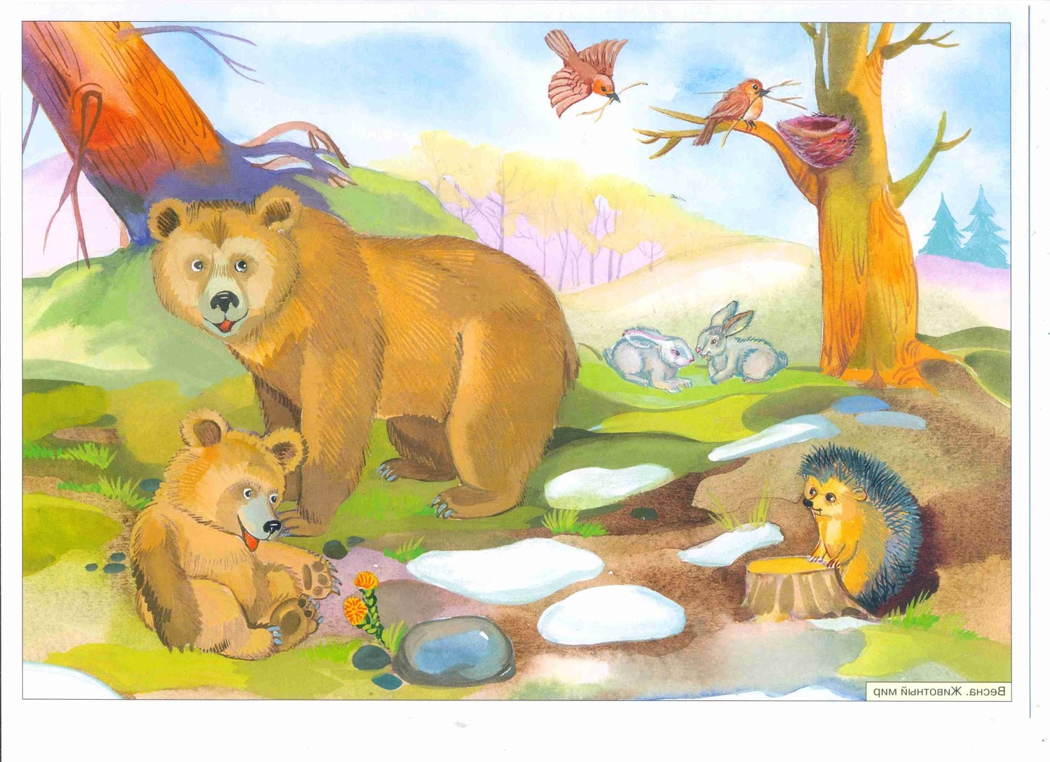
«Дикие животные».
Воспитатель: Мешезова Е.А.

Slide 2
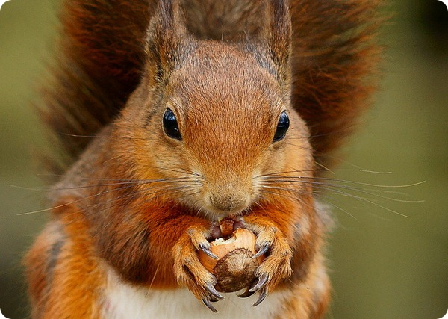
Хожу в пушистой шубке, живу в густом лесу. В лесу на старом дубе, орешки я грызу.

Slide 3
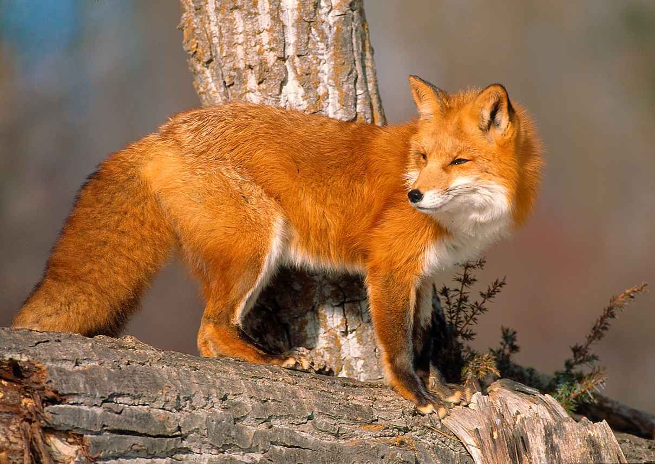
Хвост пушистый, мех золотистый. в лесу живет, а в деревне кур крадет.

Slide 4
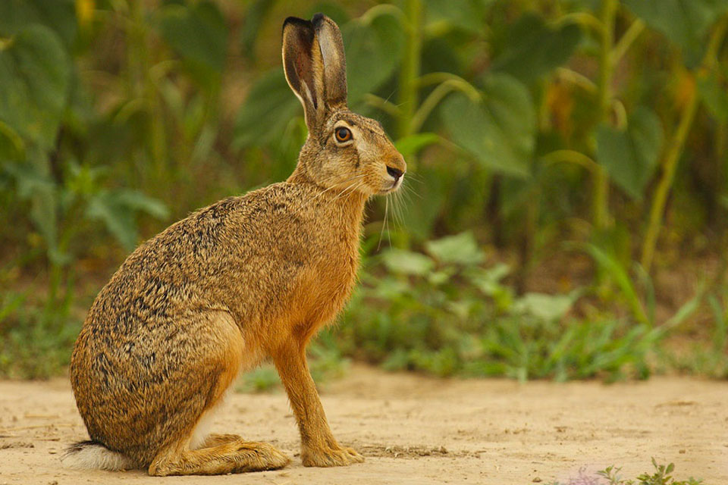
Комочек пуха, длинное ухо. прыгает ловко, любит морковку.

Slide 5
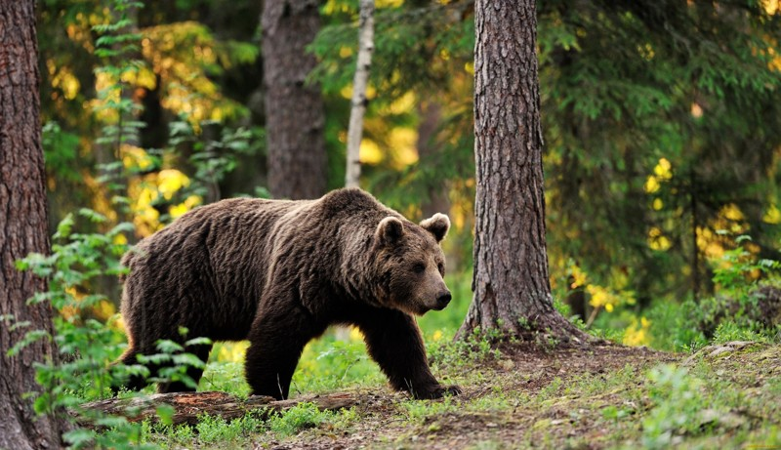
Летом ходит без дороги, мимо сосен и берез. А зимой он спит в берлоге, от мороза прячет нос.

Slide 6
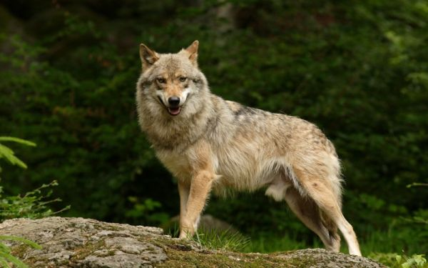
Кто зимой холодной,
Бродит злой, голодный.

Slide 7
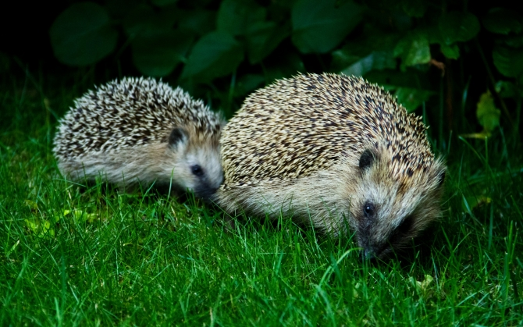
За мамой ежихой катился.. Кто ?

Slide 8
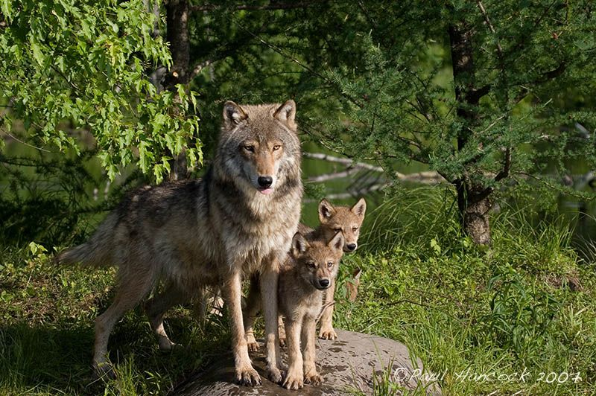
За мамой волчицей топал.. Кто ?

Slide 9
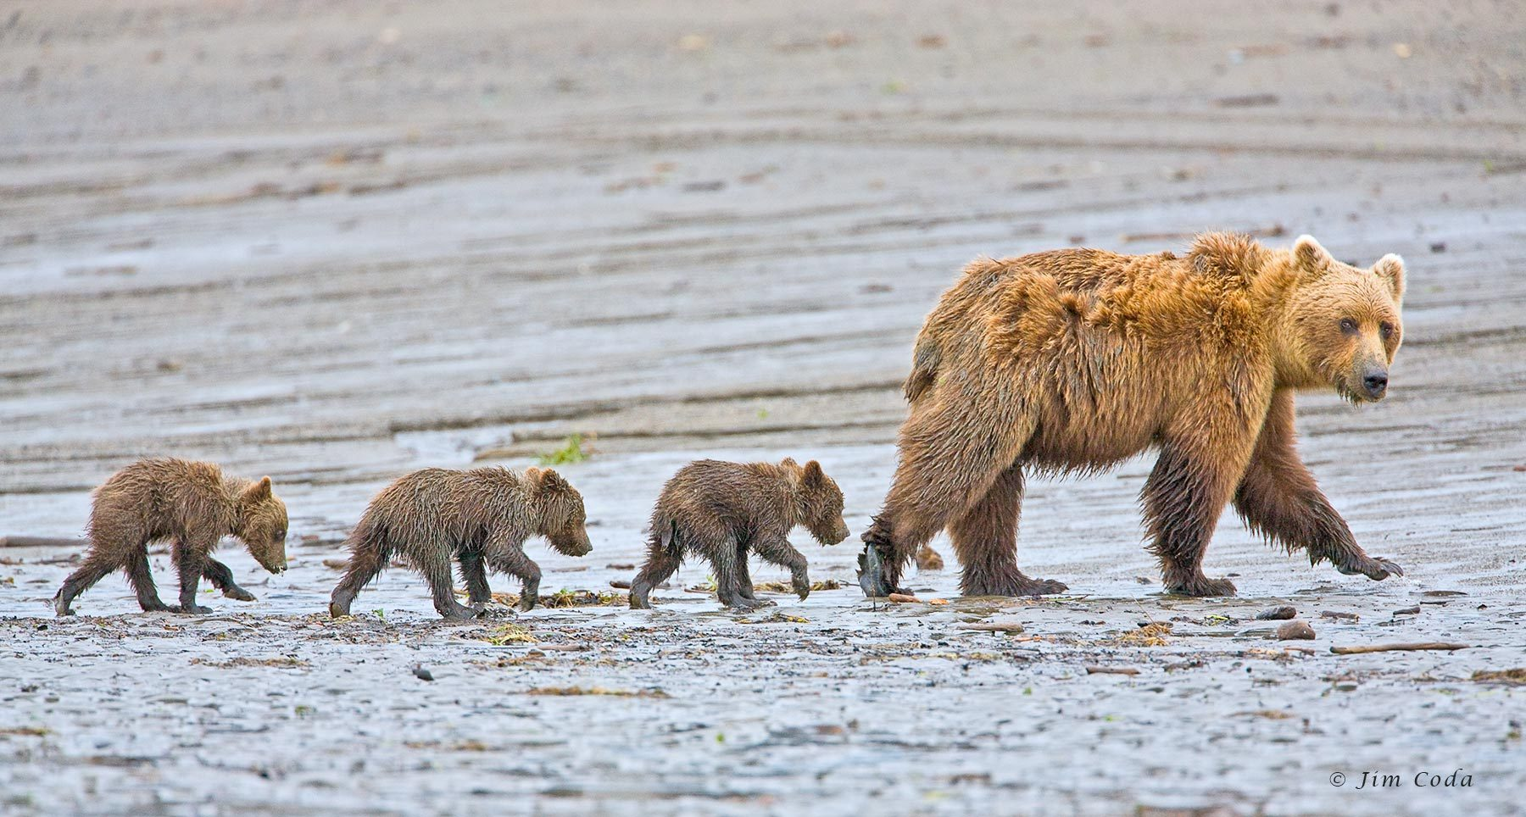
За мамой медведицей шел.. Кто ?

Slide 10
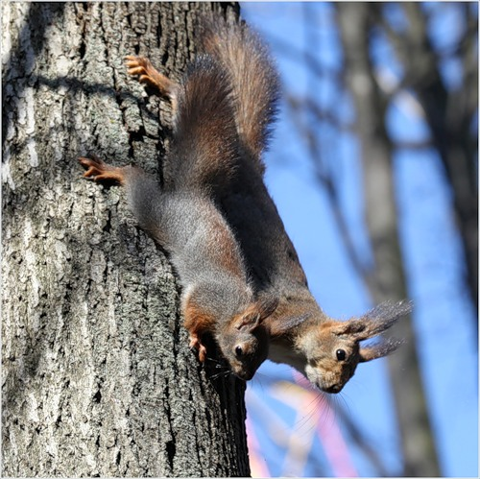
За мамой бельчихой скакал..Кто ?

Slide 11
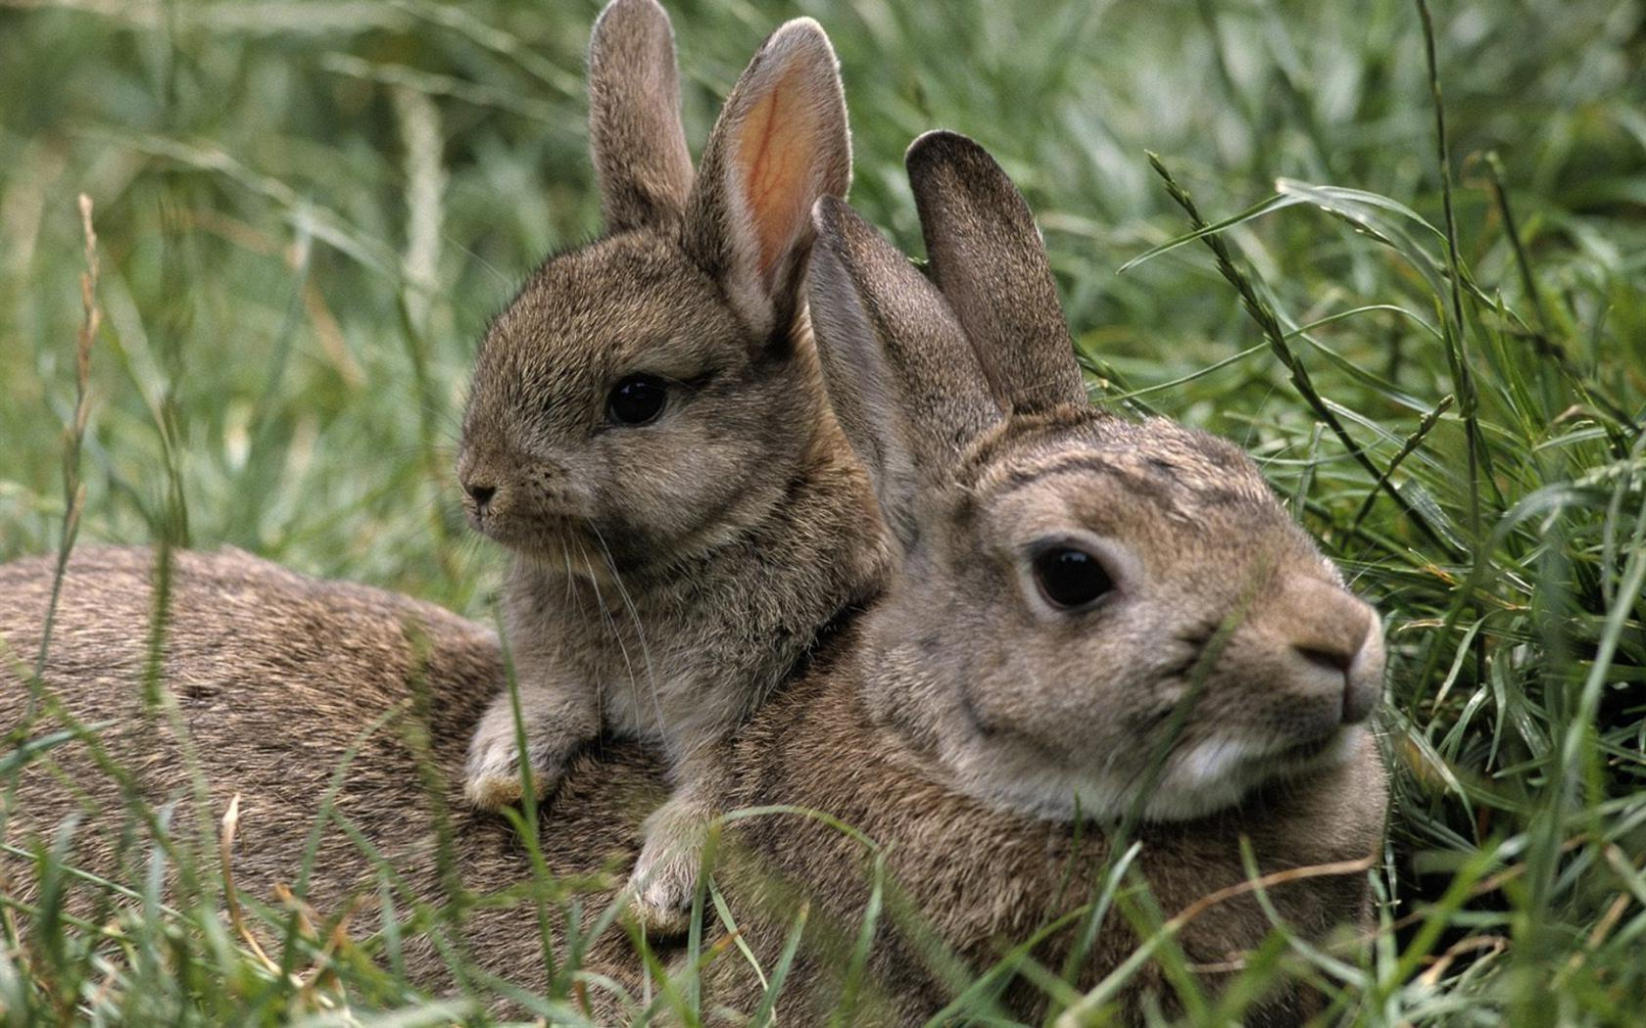
За мамой зайчихой прыгал.. Кто ?

